Slide 1
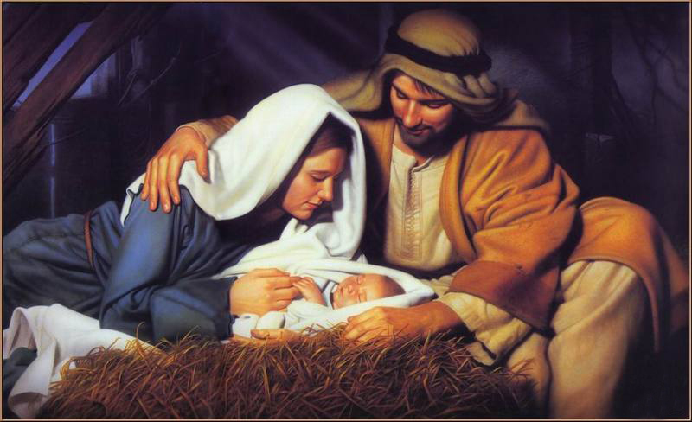
PREGUNTAS SOBRE MUJERES DE LA BIBLIA PARTE II

Slide 2
1. Quien fue la mujer que junto con su esposo fue elogiada por su fe y devoción a Dios?

Slide 3
Maria
Sara
Ana
Isabel

Slide 4

Respuesta
d. Isabel
Lucas 1:5-7

Slide 5
2. Quien fue la mujer que cuido y crio a Moises despues de ser encontrado en el rio Nilo?

Slide 6
Maria
Rut
La hija de faraon
Joquebed

Slide 7
Respuesta
c. La hija de faraón
Éxodo 2:4-8

Slide 8
3. Como se llamaba otra esposa de Abraham que no era una concubina?

Slide 9
Agar
Sara
Cetura
Rebeca

Slide 10
Respuesta
c. Cetura
Genesis 25:1

Slide 11
4. De Jope, conocida por sus buenas obras y caridad. Pedro la resucito de entre los muertos. Cual es su nombre?

Slide 12
Maria
Priscilla
Dorcas
Lidia

Slide 13
Respuesta
c. Dorcas
Hechos 9:36

Slide 14
5. Vendio una posesión con su esposo, mintieron al Espiritu Santo guardando parte del precio, quien era ella?

Slide 15
Junia
Safira
Priscilla
Lidia

Slide 16
Respuesta
b. Safira
Hechos 5:1-2

Slide 17
6. Reina que promovió la adoración de dioses falsos en Israel y quiso matar al profeta Elías, Cual es su nombre?

Slide 18
Jezabel
Atalia
Betsabe
Debora

Slide 19
Respuesta
a. Jezabel
1 Reyes 19:1-2

Slide 20
7. ¿Quien fue la mujer que mostro generosidad y hospitalidad hacia el profeta Eliseo, invitándolo a comer en su casa y mas tarde construyendo un pequeño cuarto en su tejado para el?

Slide 21
Abigael
Raquel
Mujer Sunamita
Sara

Slide 22
Respuesta
Mujer Sunamita
2 Reyes 4:8-10

Slide 23
8. Quien fue la mujer que ofreció su ultimo pan y aceite para alimentar al profeta Elias en un momento de gran necesidad?

Slide 24
Sara
Abigail
Viuda de Sarepta
Rut

Slide 25
Respuesta
c. La viuda de Sarepta
1 Reyes 17:12-15

Slide 26
9. Cual es el nombre de la esposa de Urias el hitita conocida por un evento trágico con David?

Slide 27
Mical
Abigail
Betsabe
Tamar

Slide 28
Respuesta
c. Betsabe
2 Samuel 11:3

Slide 29
10. Quien se convirtió en una estatua de sal por desobediencia a los ángeles de Dios?

Slide 30
Raquel
Lea
La hija de Lot
La esposa de Lot

Slide 31
Respuesta
d. La esposa de Lot
Genesis 19:26

